Slide 1
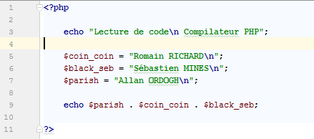

Slide 2
Sommaire:
Mission
L’équipe
L’architecture
Conclusion

Slide 3
Conclusion

